Slide 1
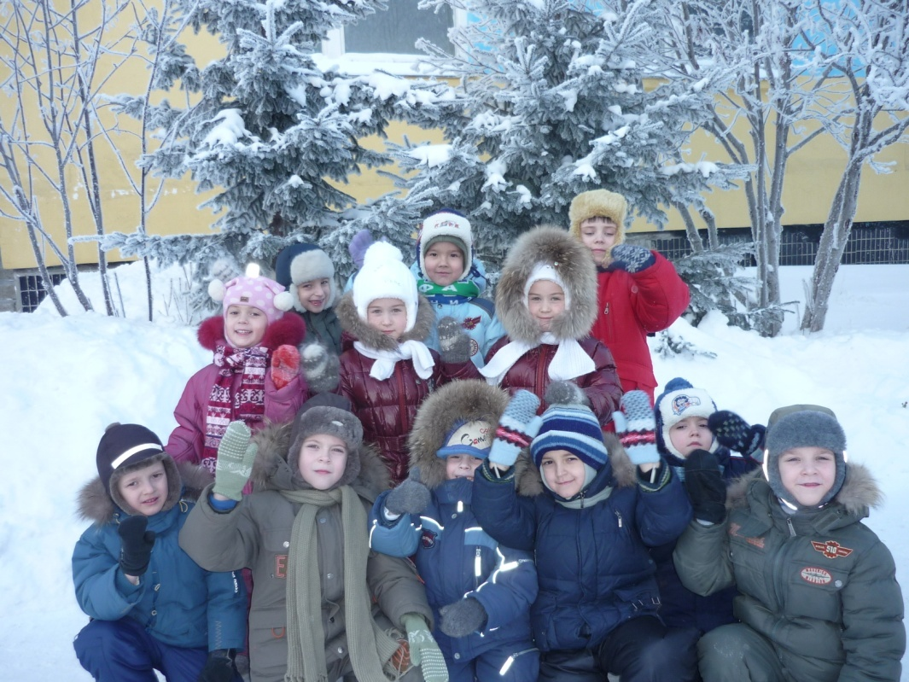
Путешествие в страну Здоровья
Детей группы старшего дошкольного возраста от 5 до 6 лет № 3
Воспитатели: Бочковая А.А.
Нижневартовск 2015 год

Slide 2
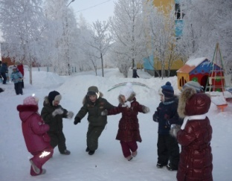
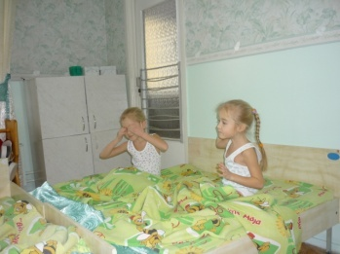
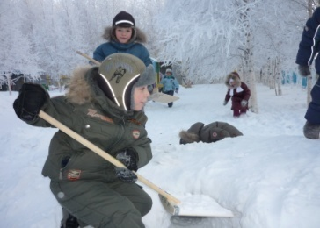
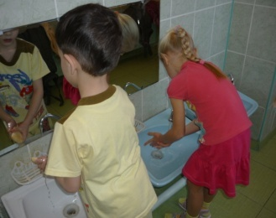
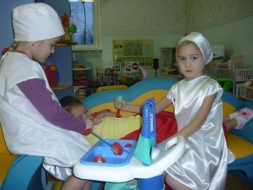
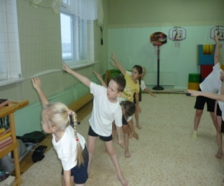
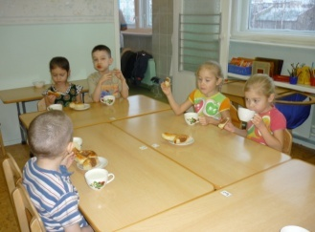
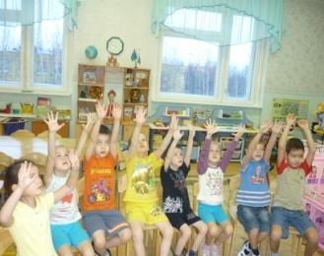
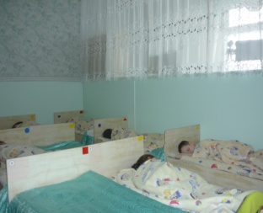
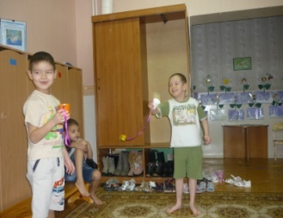
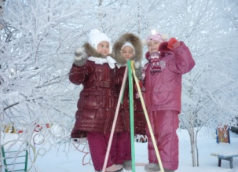
Чтоб здоровье сохранить, Организм свой укрепить, Знают все мои друзья Должен быть режим у дня.

Slide 3
Хороший сон – залог крепкого здоровья!
Следует, ребята, знать: Нужно всем подольше спать. Ну а утром не лениться– На зарядку становиться

Slide 4
Здоровье в порядке? Спасибо зарядке!

Slide 5
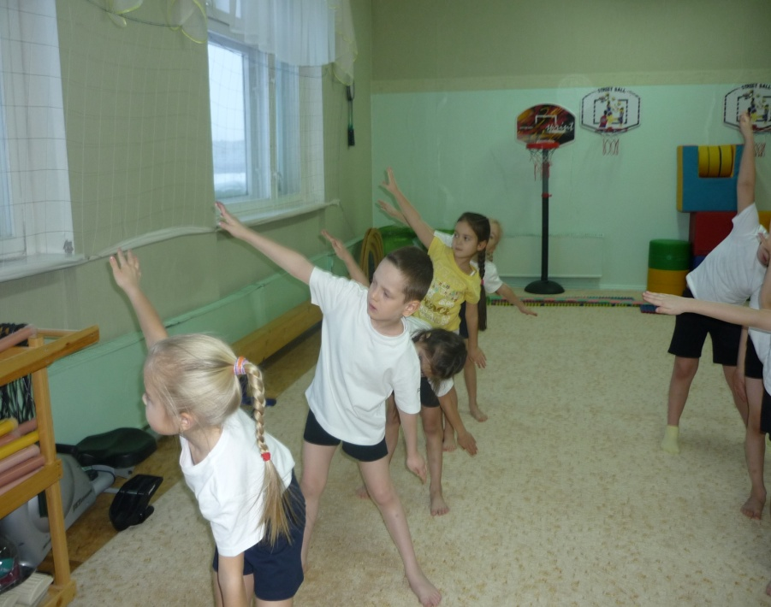
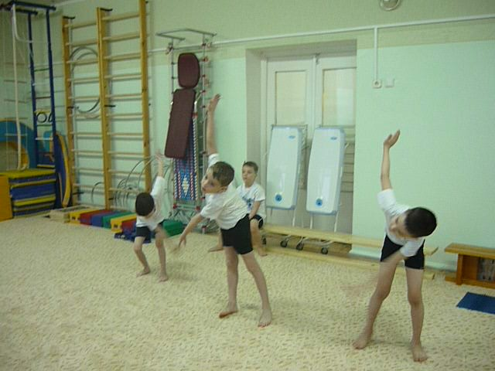
Утром форточку откроем
Свежий воздух пригласим.
Зарядка нас взбодрит , настроит
И прибавит новых сил!

Slide 6
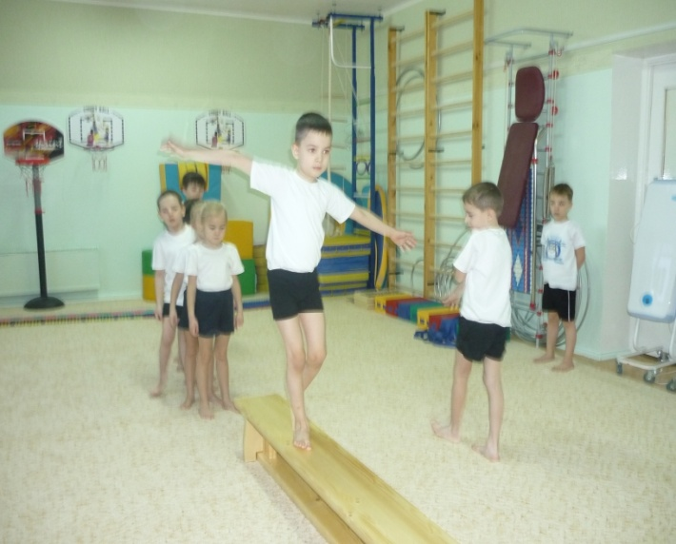
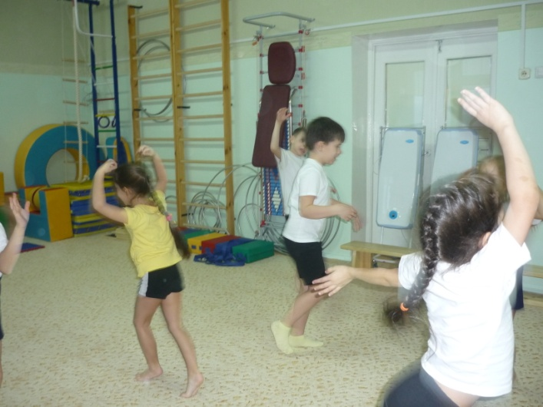
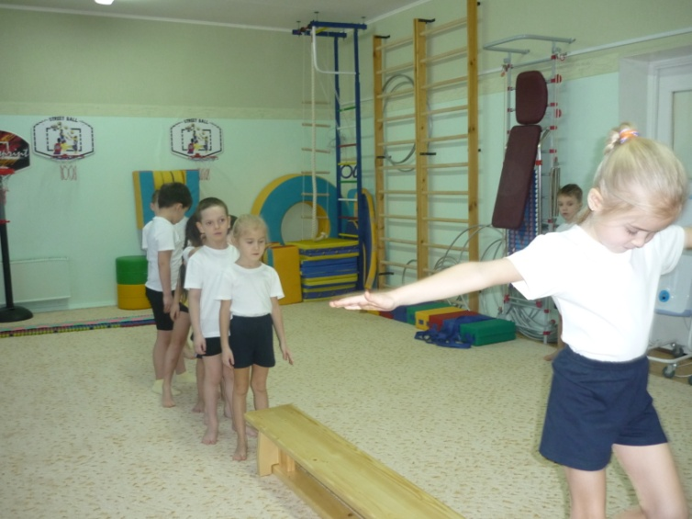
Занятия физкультурой помогают нам стать здоровыми,
сильными и ловкими!

Slide 7
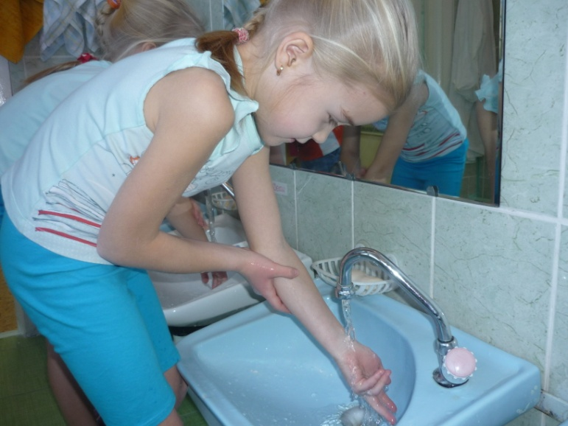
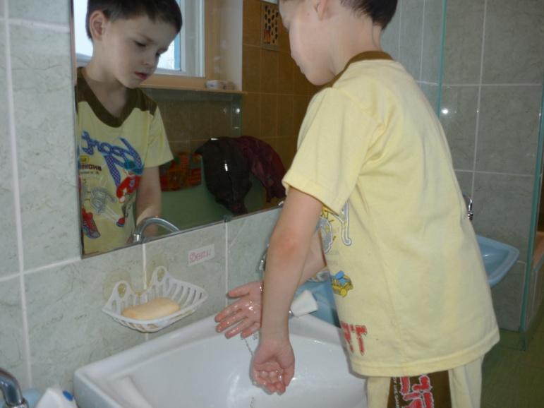
Быть здоровыми и сильными нам помогают советы
Доктора Айболита.
Мы ежедневно обливаем руки до локтя прохладной водой
Умывать лицо и руки ,
Шею непременно
Надо по два раза в сутки,
Снижая постепенно
У воды температуру,
Чтобы позабыть микстуру!

Slide 8
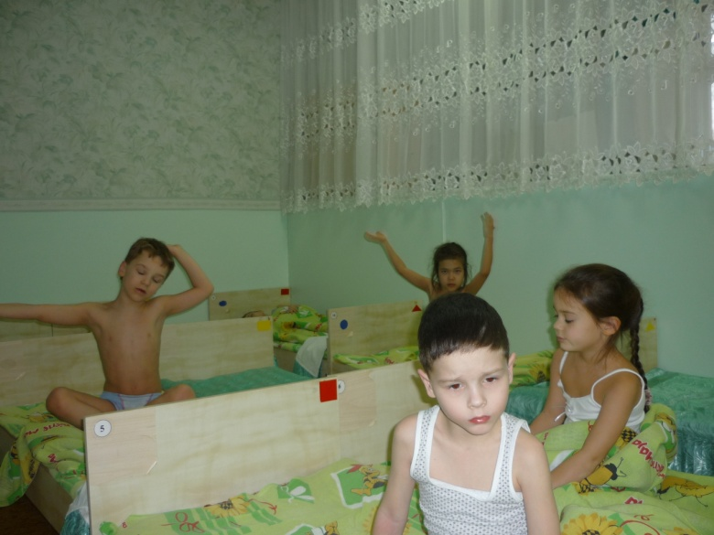
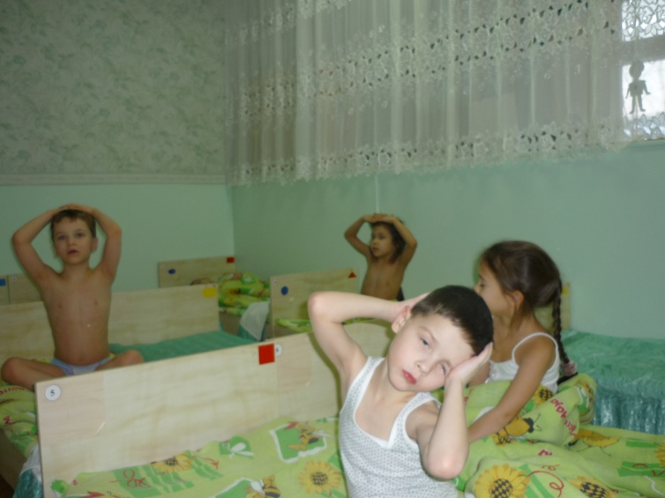
После сна просыпаемся под спокойную музыку и делаем гимнастику в постели

Slide 9
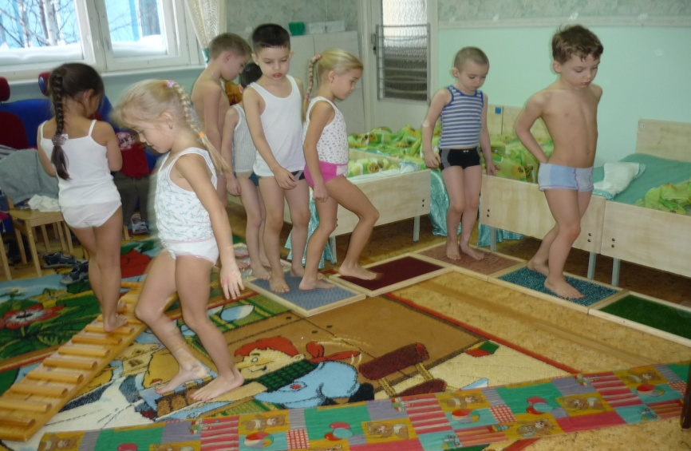
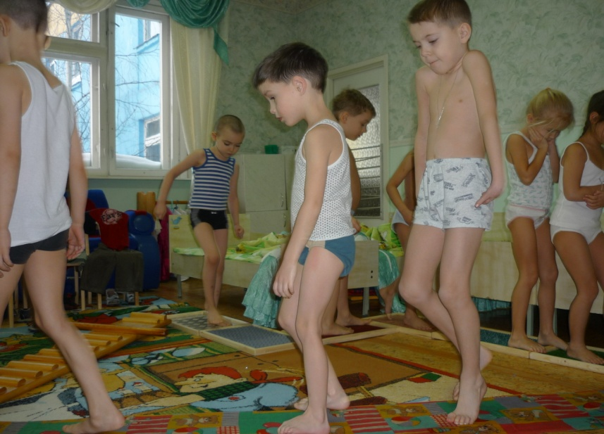
После дневного сна - закаливание.
После сна ты закаляйся, По дорожкам специальным прогуляйся. Будешь ты всегда здоров. Тут не нужно лишних слов.

Slide 10
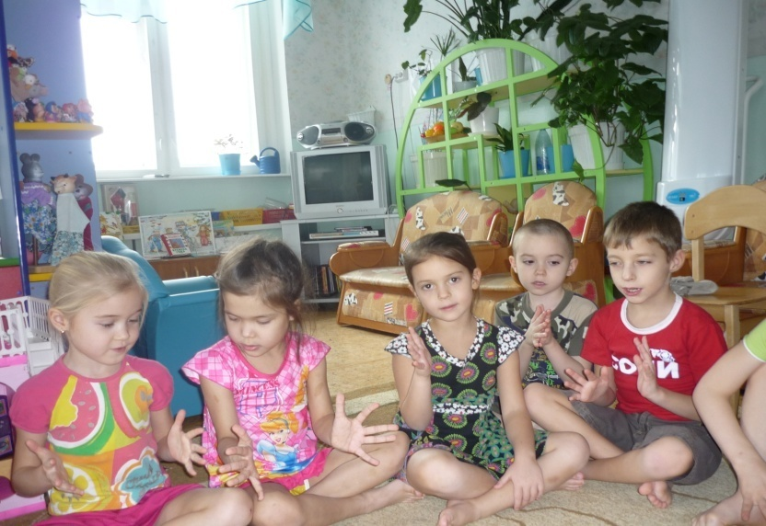
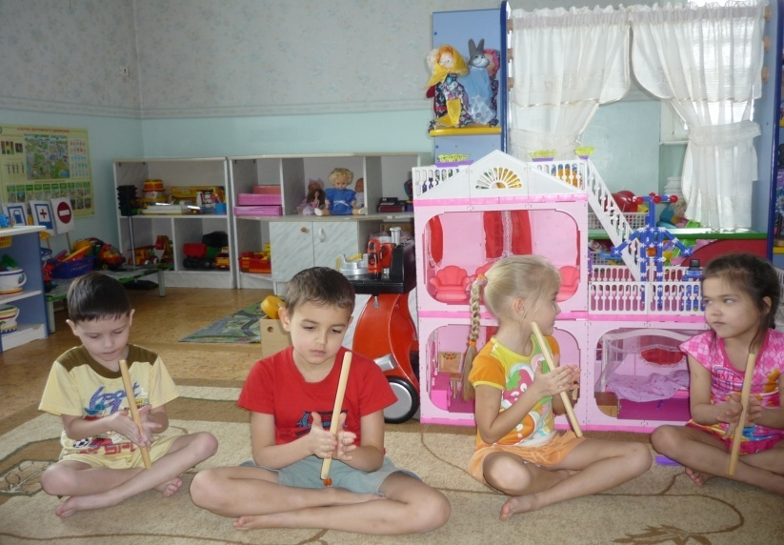
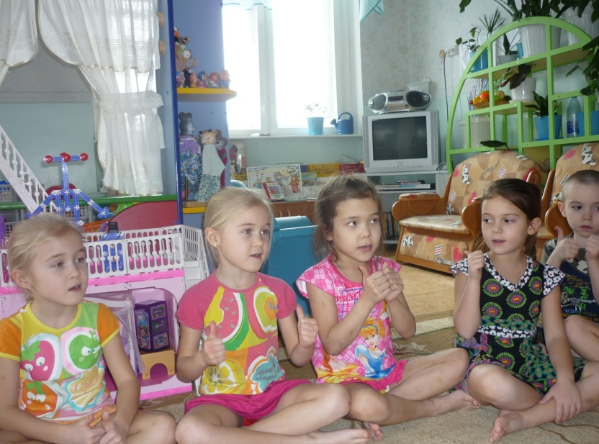
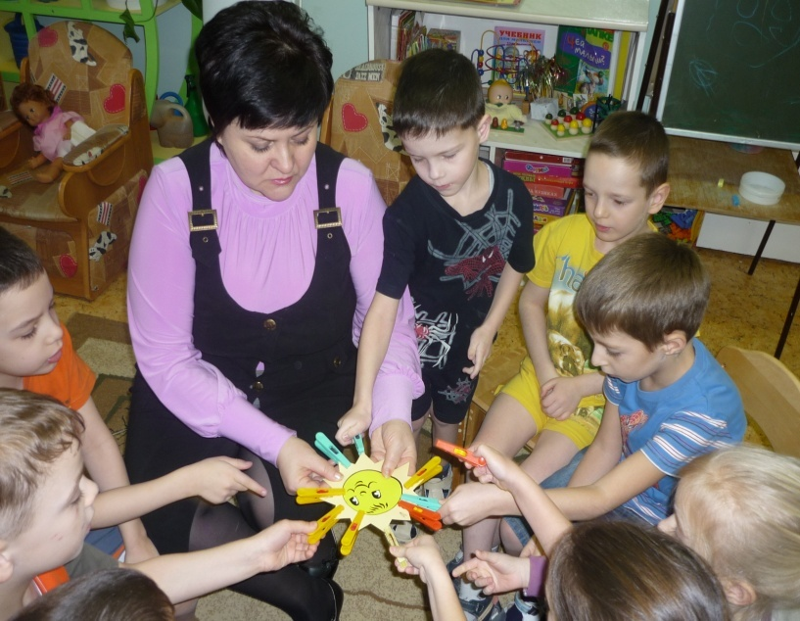
Мы каждый день делаем пальчиковую гимнастику

Slide 11
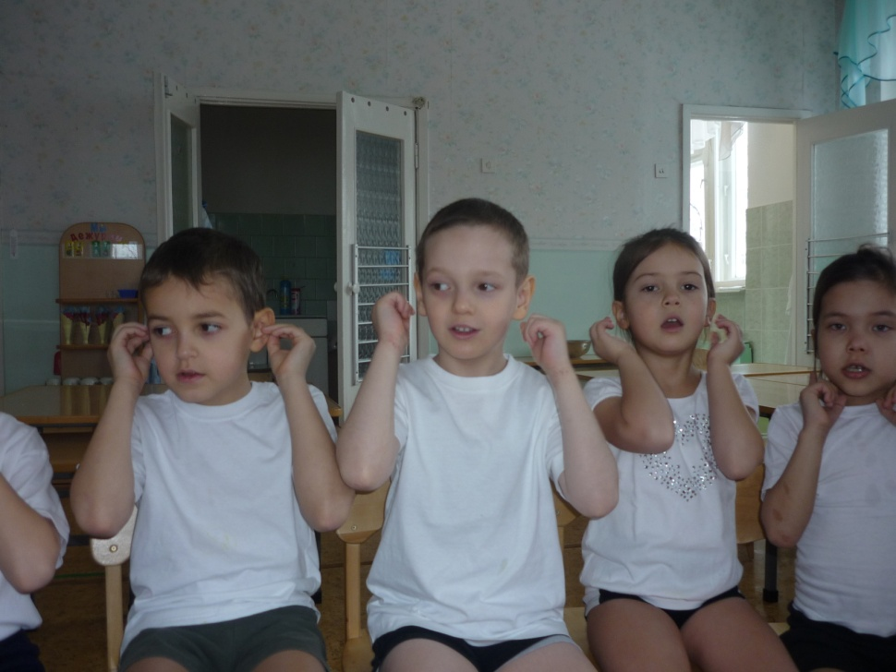
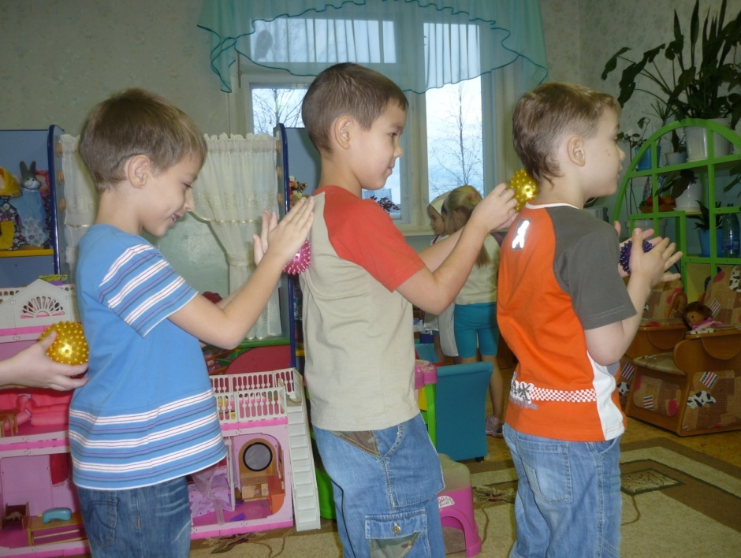
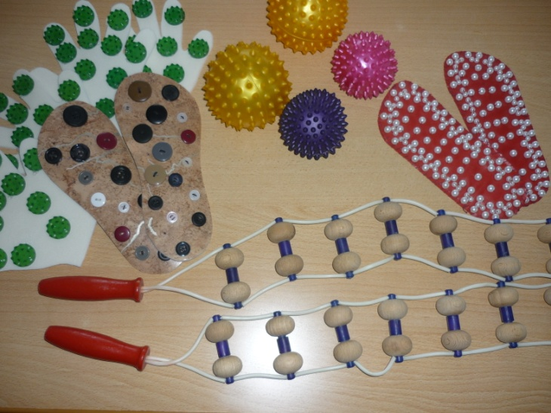
Очень любим делать самомассаж себе и друг другу
Для массажа у нас есть массажные
шарики, палочки и различные
приспособления, а еще здорово
делать самомассаж , пропевая
песенки или проговаривая стихи!

Slide 12
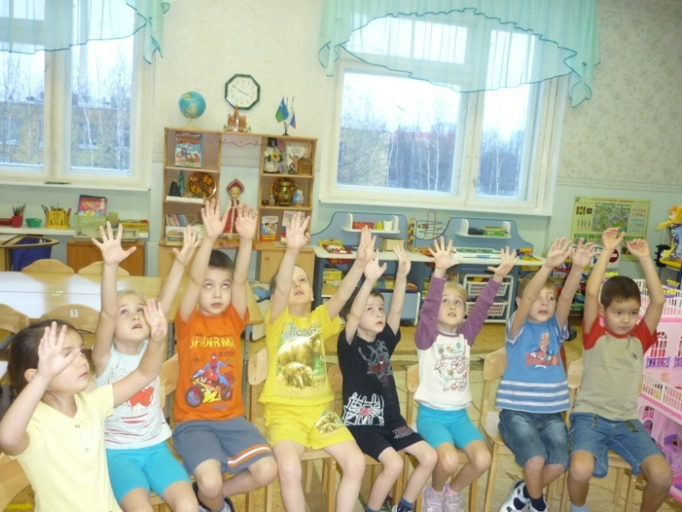
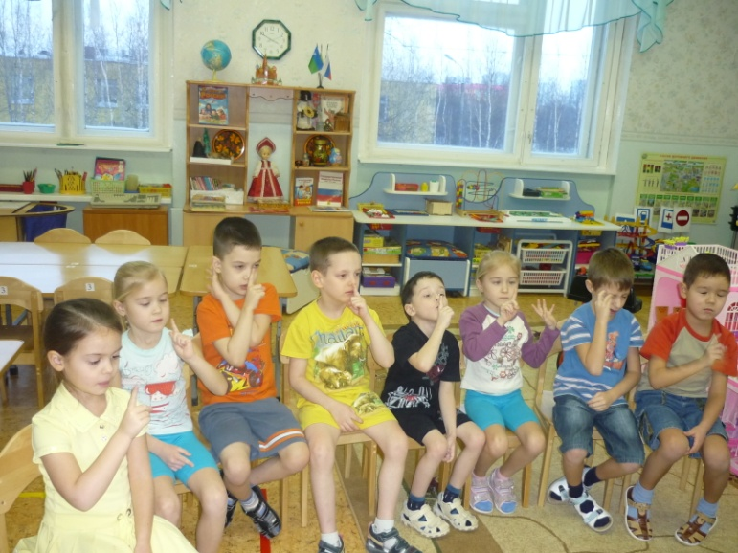
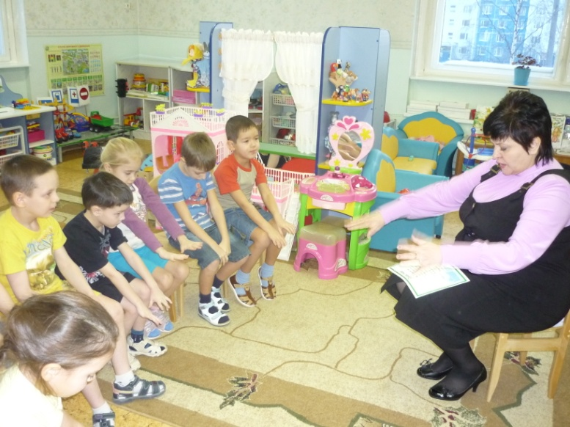
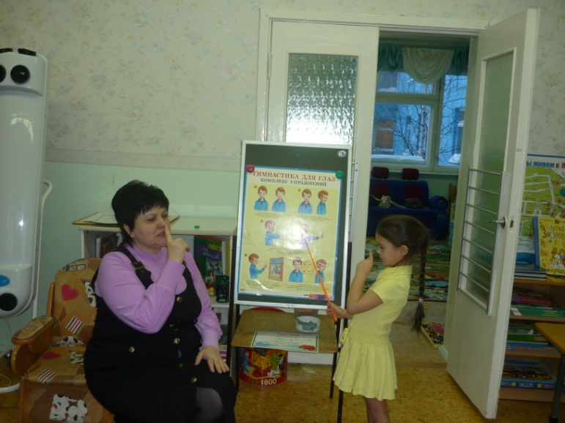
Для того, что бы наши глазки хорошо видели и отдыхали во время занятий
мы выполняем ГИМНАСТИКУ ДЛЯ ГЛАЗ

Slide 13
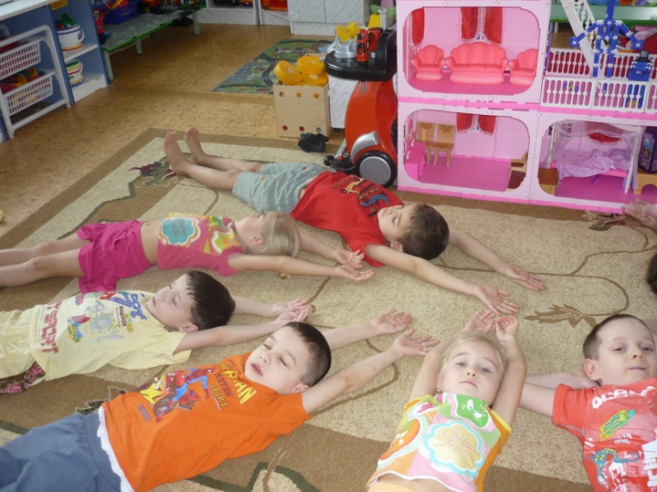
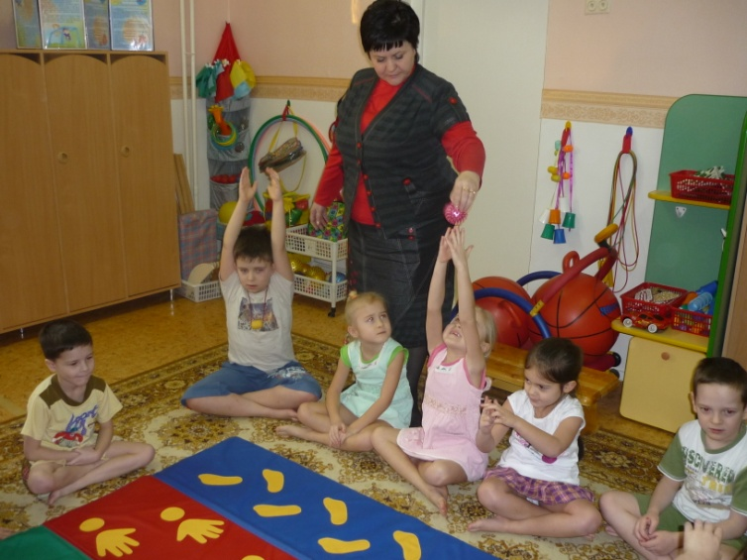
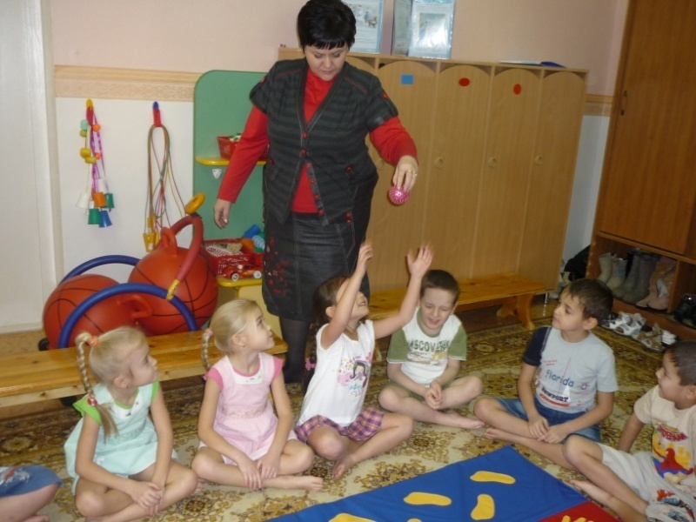
Спинка ровная , прямая быть должна у малыша.
Упражнения для осанки выполняем неспеша.

Slide 14
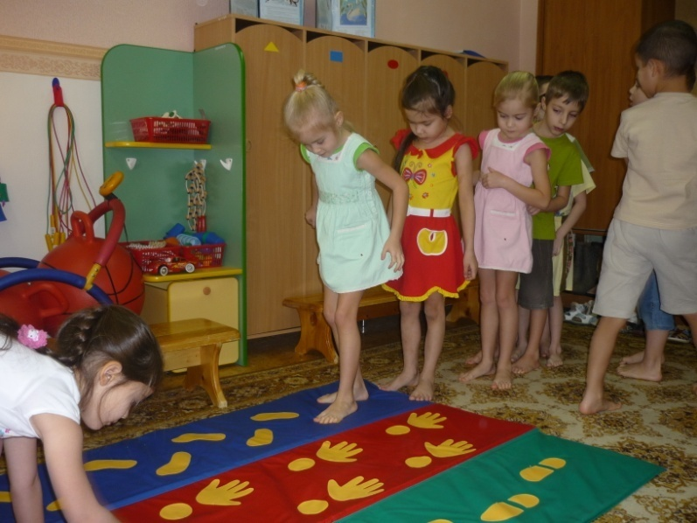
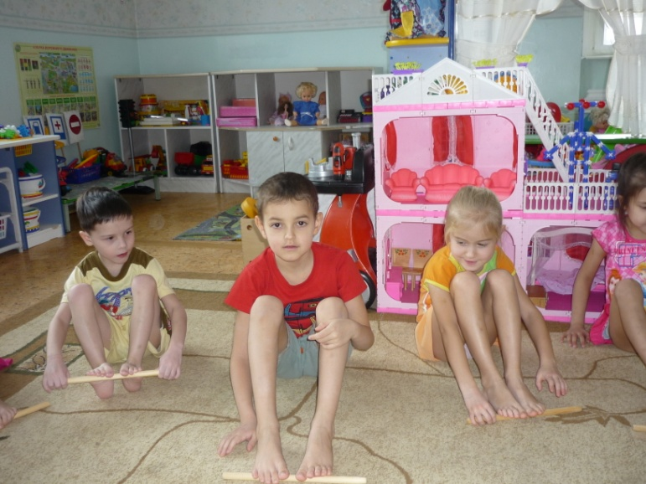
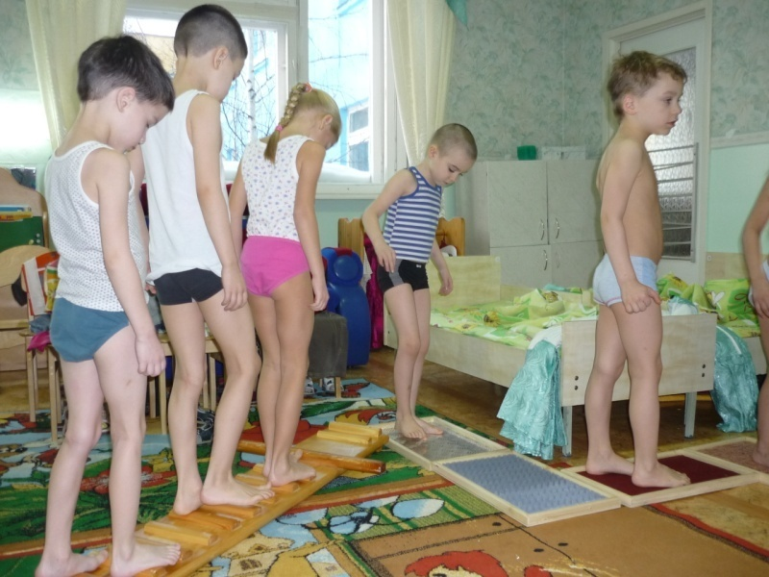
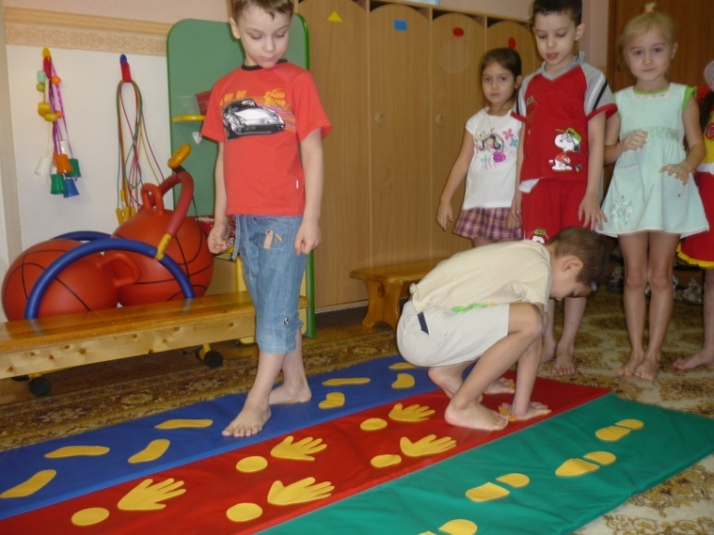
Выполняем упражнения для профилактики плоскостопия

Slide 15
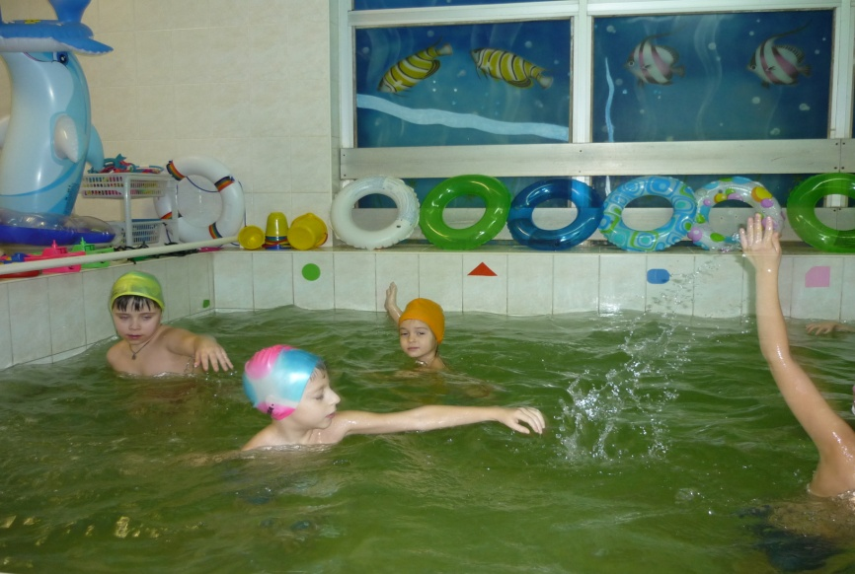
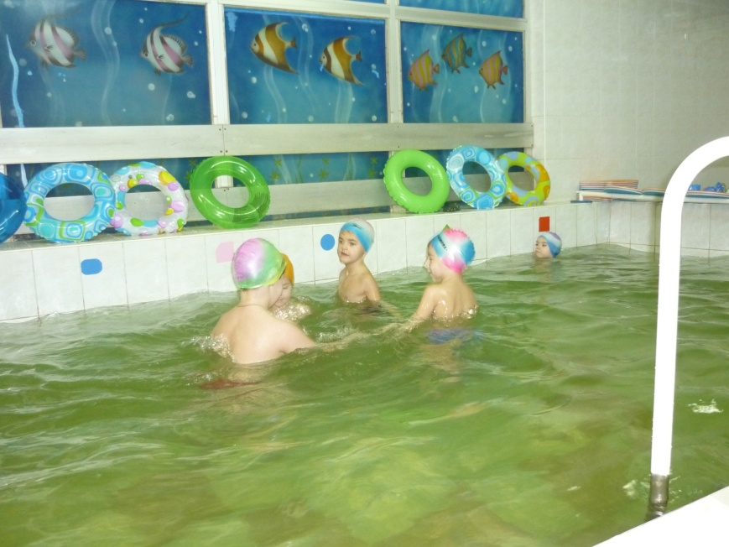
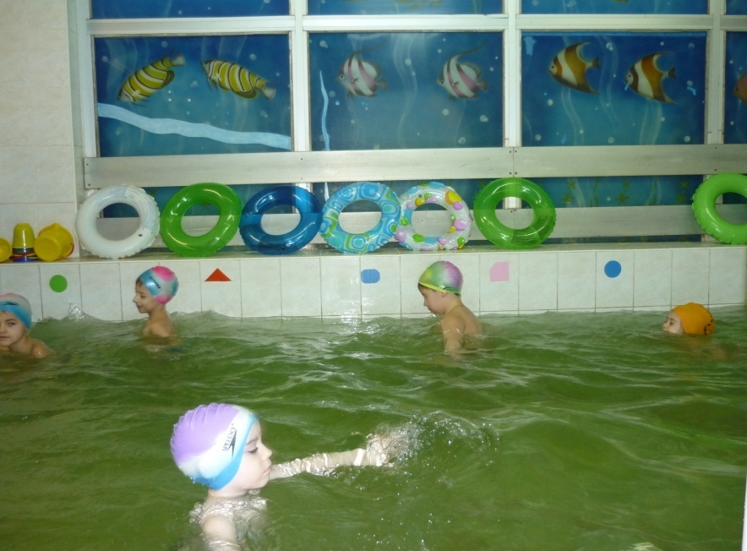
Под присмотром тренера
Учимся плавать и нырять.
Движения уверенно
Будем выполнять!
Вода поможет закаляться,
Здоровым ,
крепким телом оставаться!

Slide 16
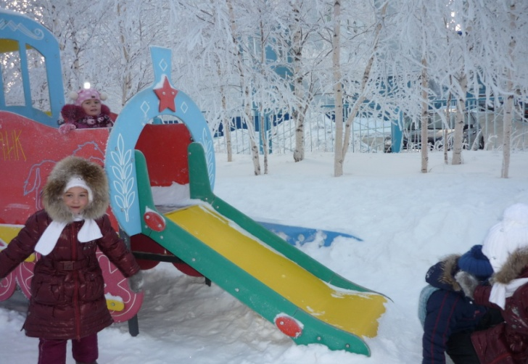
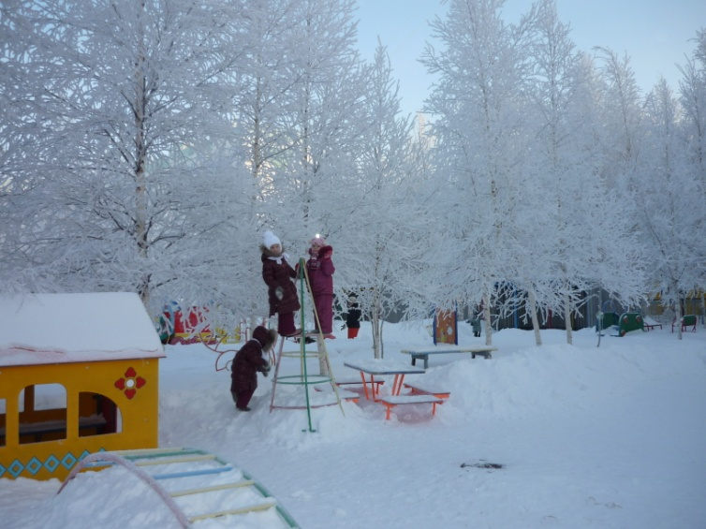
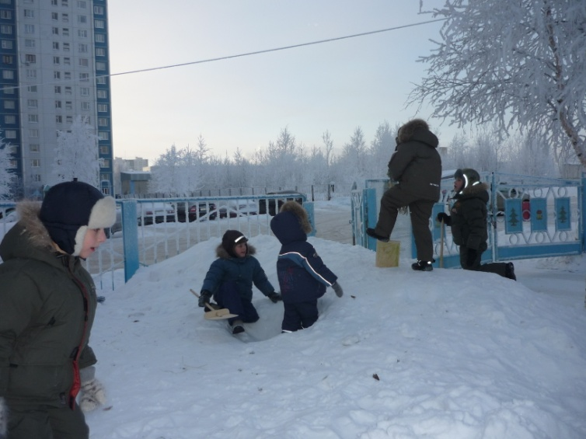
На прогулку выходи, Свежим воздухом дыши. Только помни при уходе: Одеваться по погоде!

Slide 17
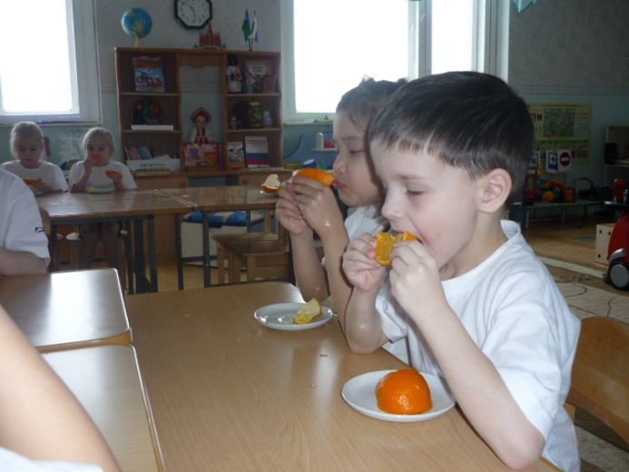
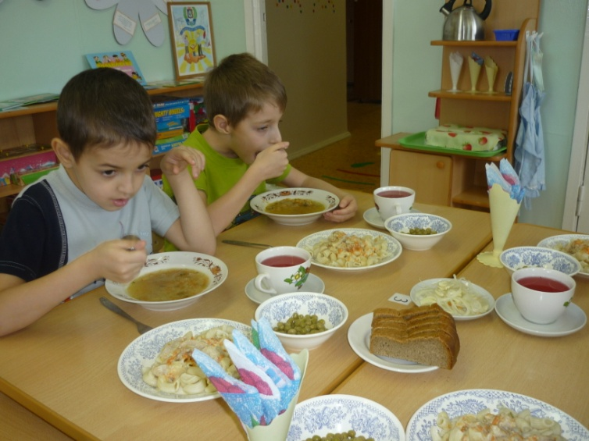
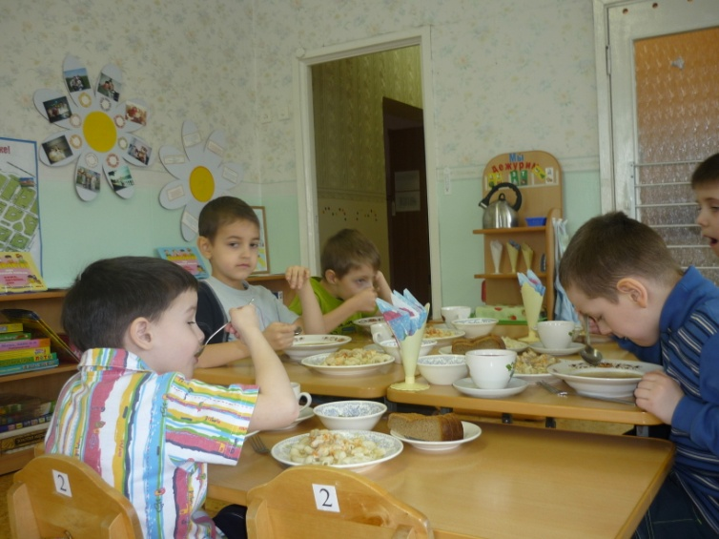
Кушай овощи и фрукты, Рыбу, молокопродукты- Вот полезная еда, Витаминами полна!

Slide 18
В группе у нас есть помощники, которые
помогают нам быть здоровыми!
Увлажнитель
воздуха
Бактерицидная лампа
« Дезар»

Slide 19
Здорово здоровым
быть!

